Slide 1
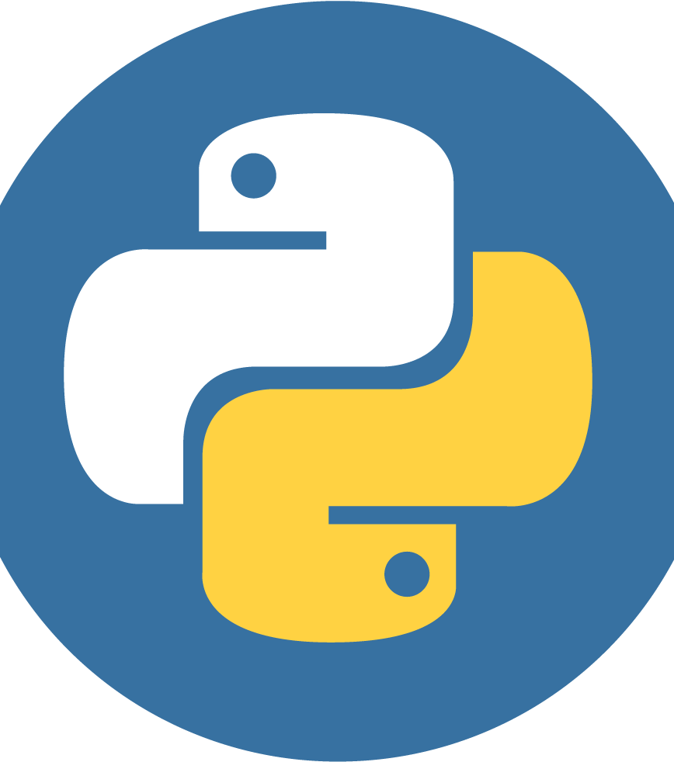
Разработка Web-служб REST. Django REST Framework
Занятие №39

Slide 2
1. Метаконтроллер

Slide 3
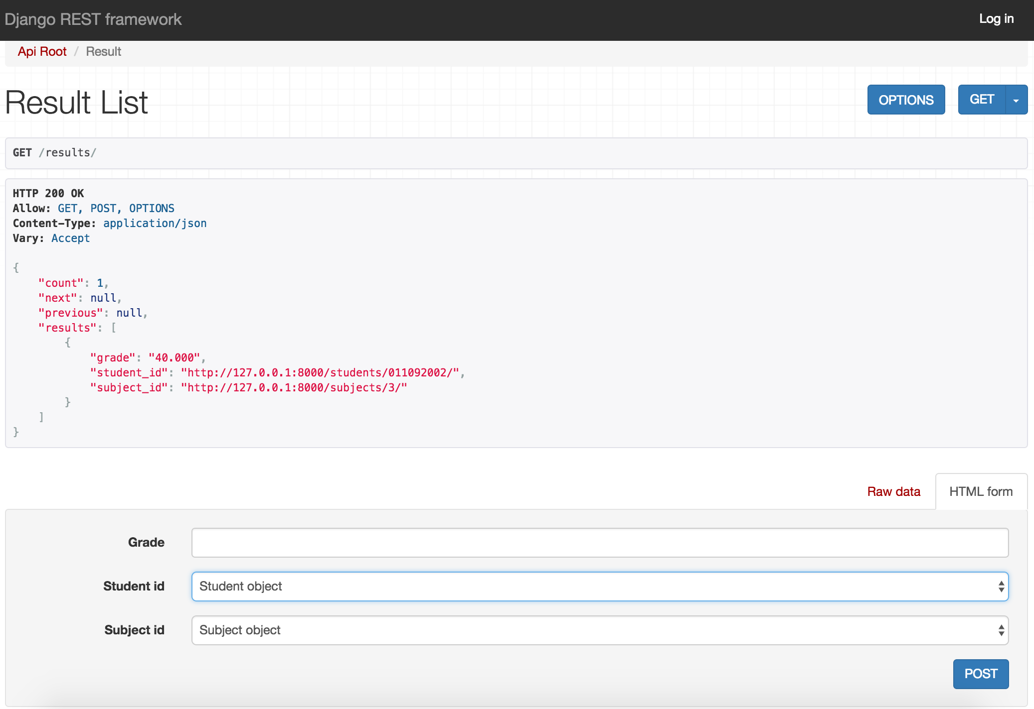
1. Метаконтроллер
Метаконтроллер — это комбинированный контроллер-класс, выполняющий сразу
Все возможные действия: выдачу ресурсов-перечней, ресурсов-отдельных сущностей, добавление, правку и удаление ресурсов. Он может заменить два обычных комбинированных контроллера-класса.

